Slide 1
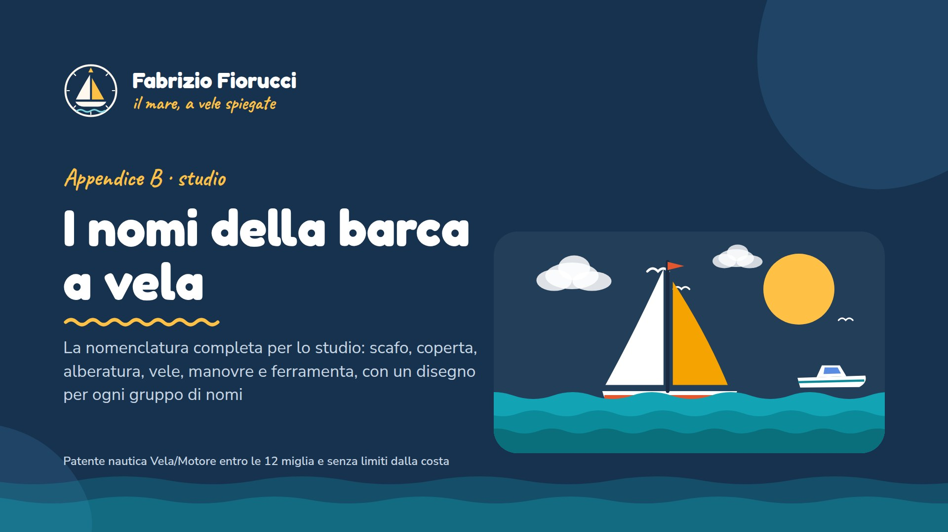
Notes:
Appendice B al corso. Raccoglie la nomenclatura della barca a vela: i termini dei quiz ufficiali 1.1.1 (scafo) e 2.2.1 (attrezzatura della vela) del DD 131/2022, con un disegno per ogni gruppo di nomi, due verifiche e un glossario dalla A alla Z.

Slide 2
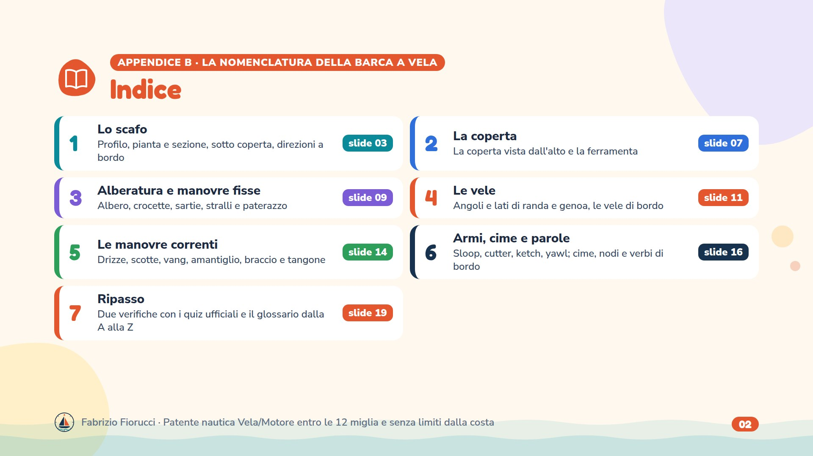
Notes:
Ogni gruppo di nomi ha un disegno con le etichette; le definizioni sono nelle note e nel glossario finale. I termini seguono i quiz ufficiali: 1.1.1 per lo scafo, 2.2.1 per l'attrezzatura della vela.

Slide 3
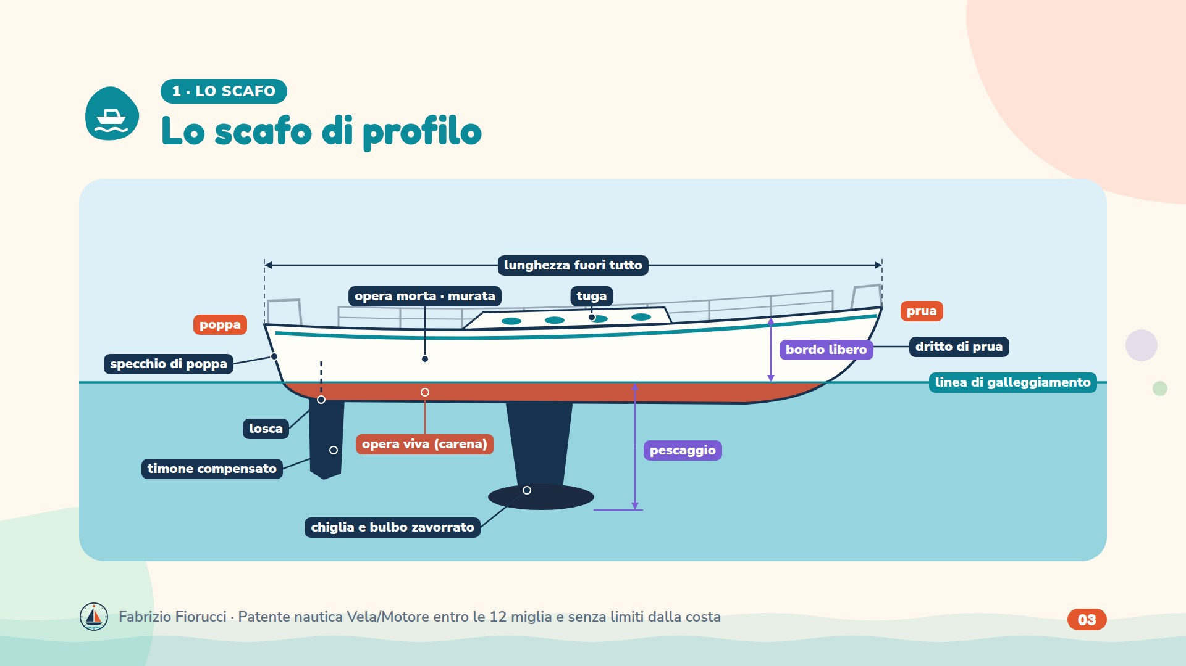
Notes:
Opera viva (carena) sotto la linea di galleggiamento, opera morta sopra: le murate sono la parte laterale esterna dell'opera morta. Bordo libero: distanza verticale tra coperta e linea di galleggiamento. Pescaggio: dalla linea di galleggiamento al punto più basso dello scafo, qui il bulbo. Lunghezza fuori tutto: tra le estremità di prua e di poppa. Lo specchio di poppa è la parte della poppa sopra il dritto di poppa, a cui si incardina il timone quando è esterno. La losca è l'apertura da cui passa l'asse del timone; il timone è compensato quando una parte della pala è a proravia dell'asse. Il bulbo zavorrato dà stabilità contro lo sbandamento. Quiz 1.1.1-1, -4, -10, -11, -14, -15, -16, -22, -28, -33, -35, -37, -39, -47, -53, -55, -56, -57; 2.1.1-2, -3.

Slide 4
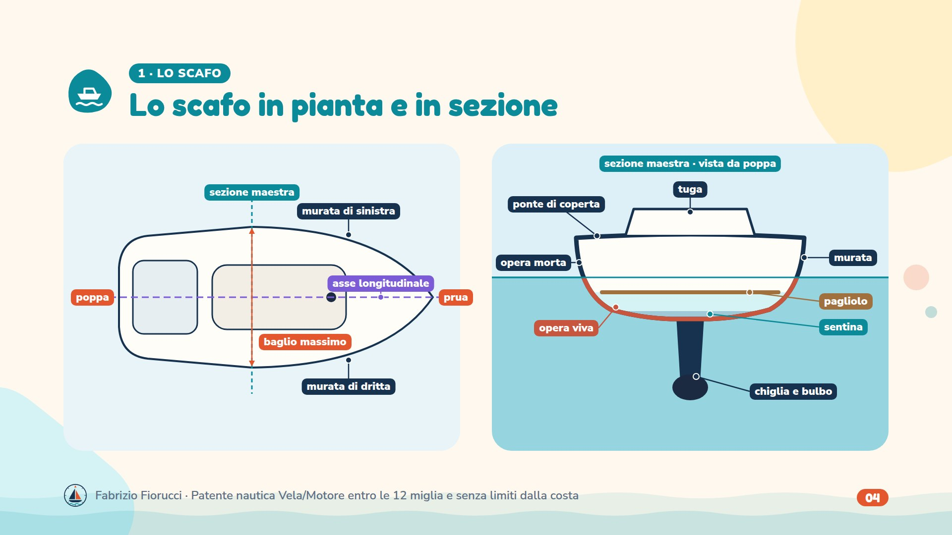
Notes:
Asse longitudinale: passa per prua e poppa, parallelo alla chiglia. Baglio massimo: la larghezza massima dello scafo, nella sezione maestra (la sezione trasversale centrale, di norma la più larga; l'ordinata maestra è quella che le corrisponde). Guardando verso prua la murata di dritta è a destra, quella di sinistra a sinistra. Ponte di coperta: chiude lo scafo in alto; la tuga è la sovrastruttura abitabile che non occupa tutta la larghezza. Pagliolo: piano calpestabile amovibile sotto coperta (l'insieme è il pagliolato); la sentina è lo spazio tra il fondo interno dello scafo e il pagliolo, dove si raccolgono acque sporche e residui. Quiz 1.1.1-2, -3, -5, -23, -27, -29, -38, -39, -45, -46, -48, -49, -51, -59, -60.

Slide 5
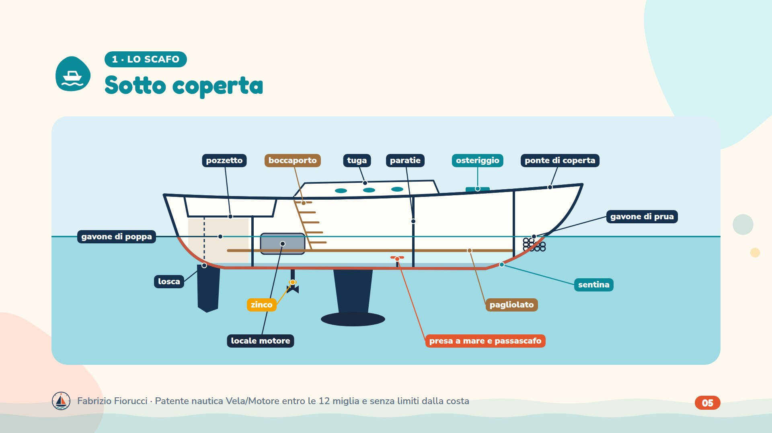
Notes:
Paratie: strutture verticali che suddividono internamente lo scafo in senso trasversale. Pagliolato: il pavimento interno, il piano di calpestio più basso, fatto di paglioli amovibili; sotto c'è la sentina, che raccoglie le acque sporche e i residui liquidi. Gavone: vano ripostiglio di prua o di poppa. Boccaporto: apertura nel ponte di coperta per il passaggio di persone o cose; osteriggio: apertura sulla coperta per luce e aria. Locale motore: dove sono il motore e gran parte degli impianti. Passascafo: parte filettata che attraversa la carena; la presa a mare è la valvola collegata che chiude l'ingresso dell'acqua. Zinchi: anodi che evitano la corrosione galvanica. Quiz 1.1.1-3, -9, -13, -19, -27, -29, -36, -42, -43, -46, -51, -64, -65, -67.

Slide 6
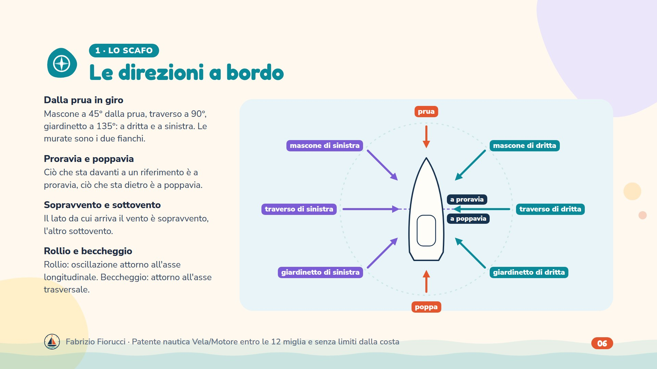
Notes:
Guardando verso prua, la dritta è a destra e la sinistra a sinistra. Il giardinetto è la parte terminale dello scafo vicino alla poppa, a dritta e a sinistra; il mascone la parte prodiera. Quiz 1.1.1-20, -21, -24, -25, -41, -58 (con figura: le frecce verso lo scafo), -34 (beccheggio: asse trasversale), -69 (rollio: asse longitudinale). Mure a dritta: il vento arriva da dritta.

Slide 7
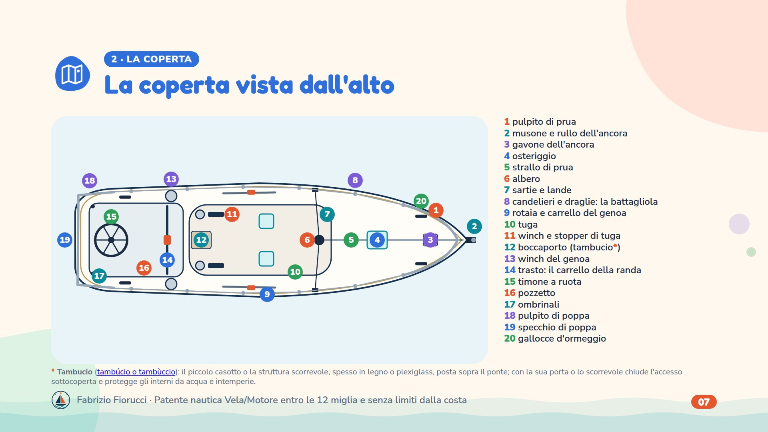
Notes:
Tambucio (tambúcio o tambùccio, Treccani): il casotto o lo scorrevole sopra il ponte che chiude l'accesso sottocoperta. Battagliola: l'insieme di draglie e candelieri che protegge il camminamento tra poppa e prua; i candelieri sono gli elementi verticali. Pulpito: protezione in tubo a estrema prua e a estrema poppa, a cui si ancorano le draglie. Musone: la ferramenta a prua estrema che comprende passacatena e rullo dell'ancora. Gavone: vano ripostiglio. Ombrinali: piccole aperture che fanno defluire l'acqua dalla coperta e dal pozzetto. Pozzetto: la parte esterna con le manovre e il timone. Galloccia: appiglio per dare volta a una cima. Lande: piastre in coperta a cui si fissano sartie e stralli. Trasto: il carrello della randa, su cui scorre il punto di scotta (non serve a dare volta alle scotte). Quiz 1.1.1-17, -26, -30, -31, -39, -42, -50, -63, -65, -66; 2.2.1-40, -41, -42.

Slide 8
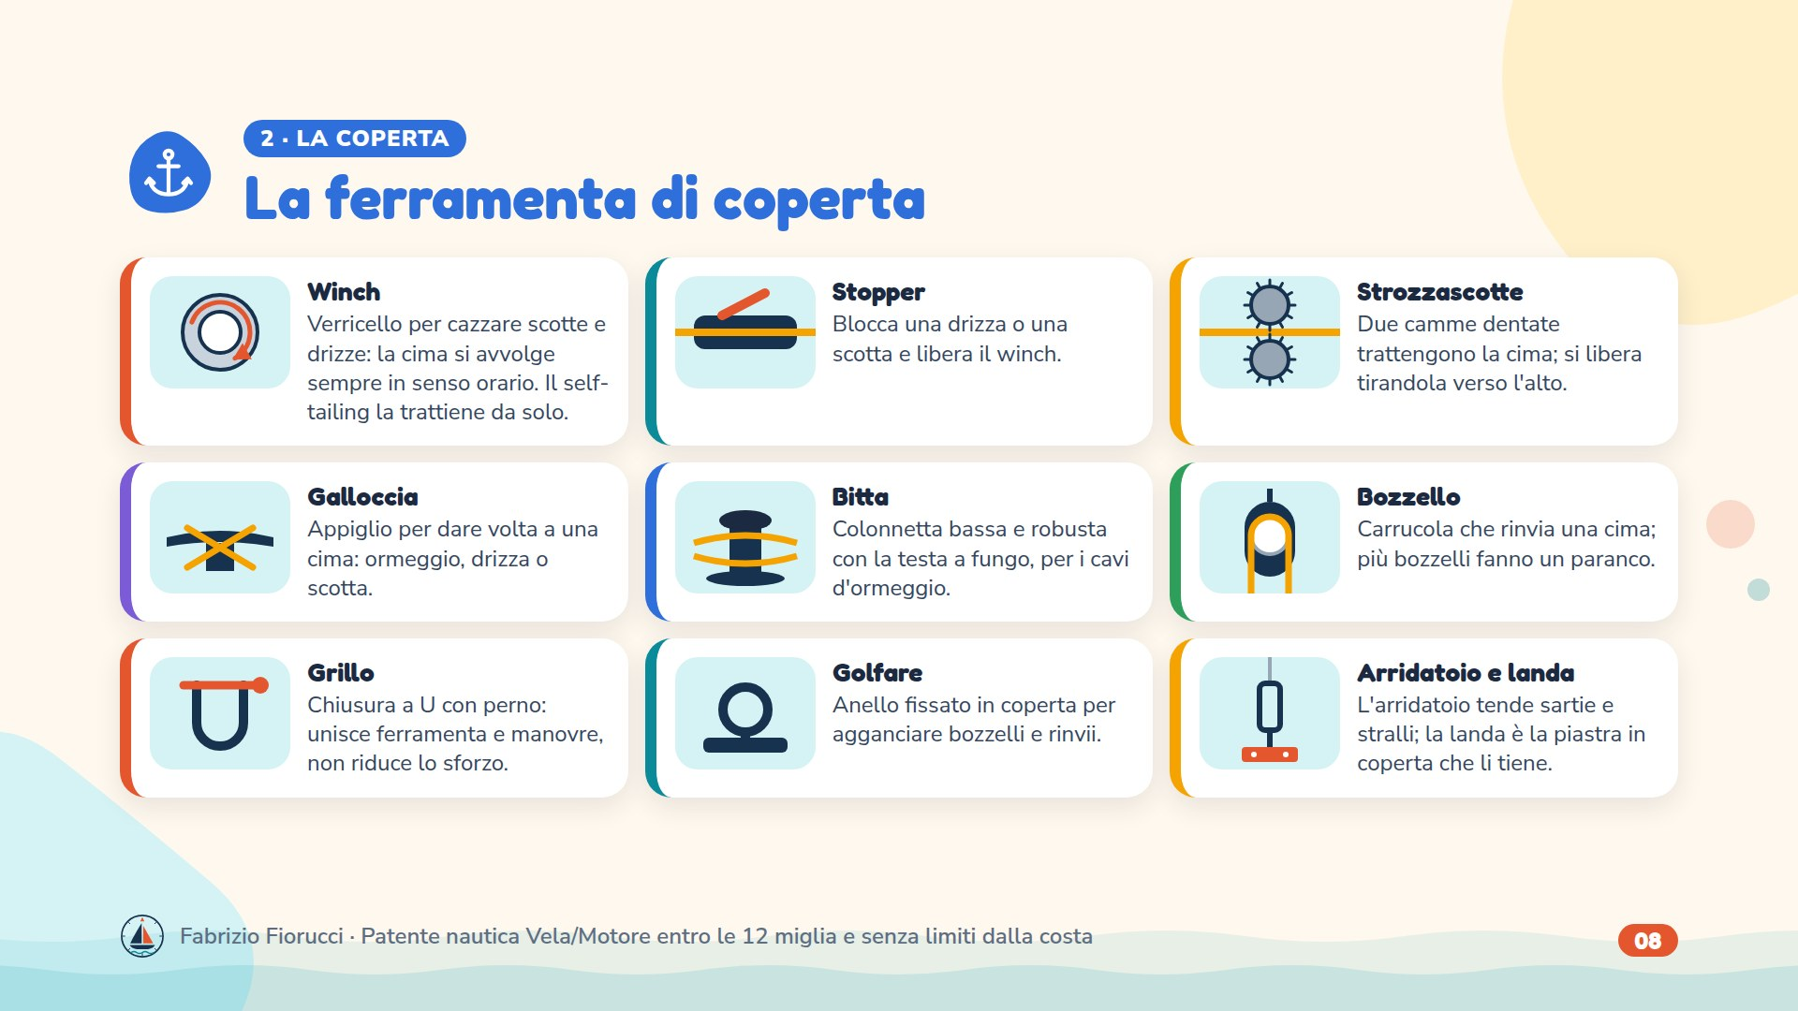
Notes:
La ferramenta di bordo è l'insieme di strozzascotte, winch, arridatoi, gallocce e simili. Quiz 2.2.1-35, -36, -37, -76, -78 (winch), -85, -86 (stopper), -41 (la galloccia non fissa le draglie), -39 (i grilli non riducono lo sforzo), -79 (grillo della penna con perno di blocco), -43 (golfare), -42 (landa), -30 (paranco), 1.1.1-17 (galloccia), -18 (bitta).

Slide 9
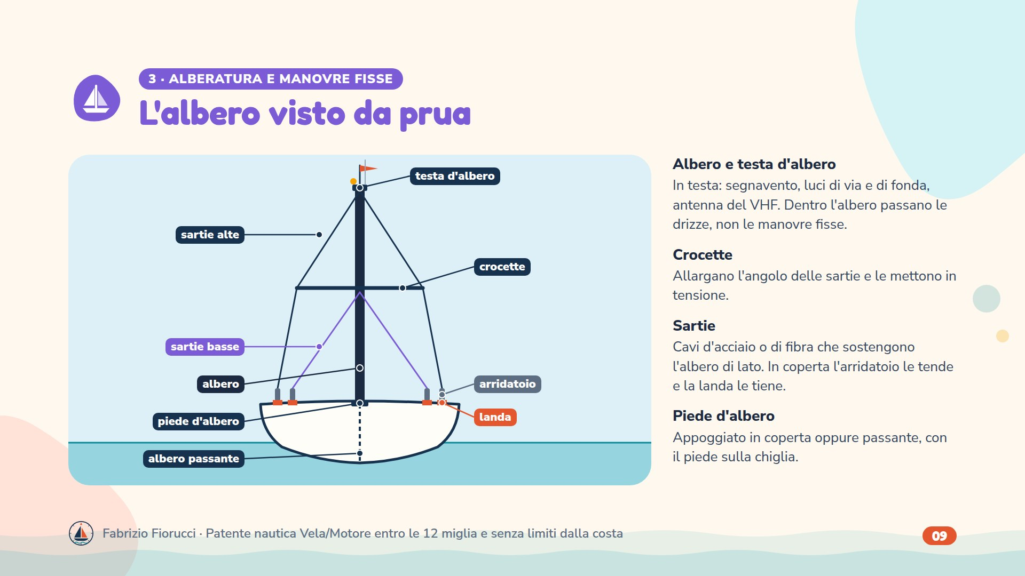
Notes:
Quiz 2.2.1-5 e -6 (le crocette tensionano le sartie, non trattengono le scotte), -69 (sartie: cavi che sostengono l'albero), -72 (sartie e stralli non passano dentro l'albero), -42 (landa), -7 (le sartie non si regolano con il carrello della scotta), -74 (l'albero si regola sulle manovre fisse, non sulle correnti), -37 (arridatoi).

Slide 10
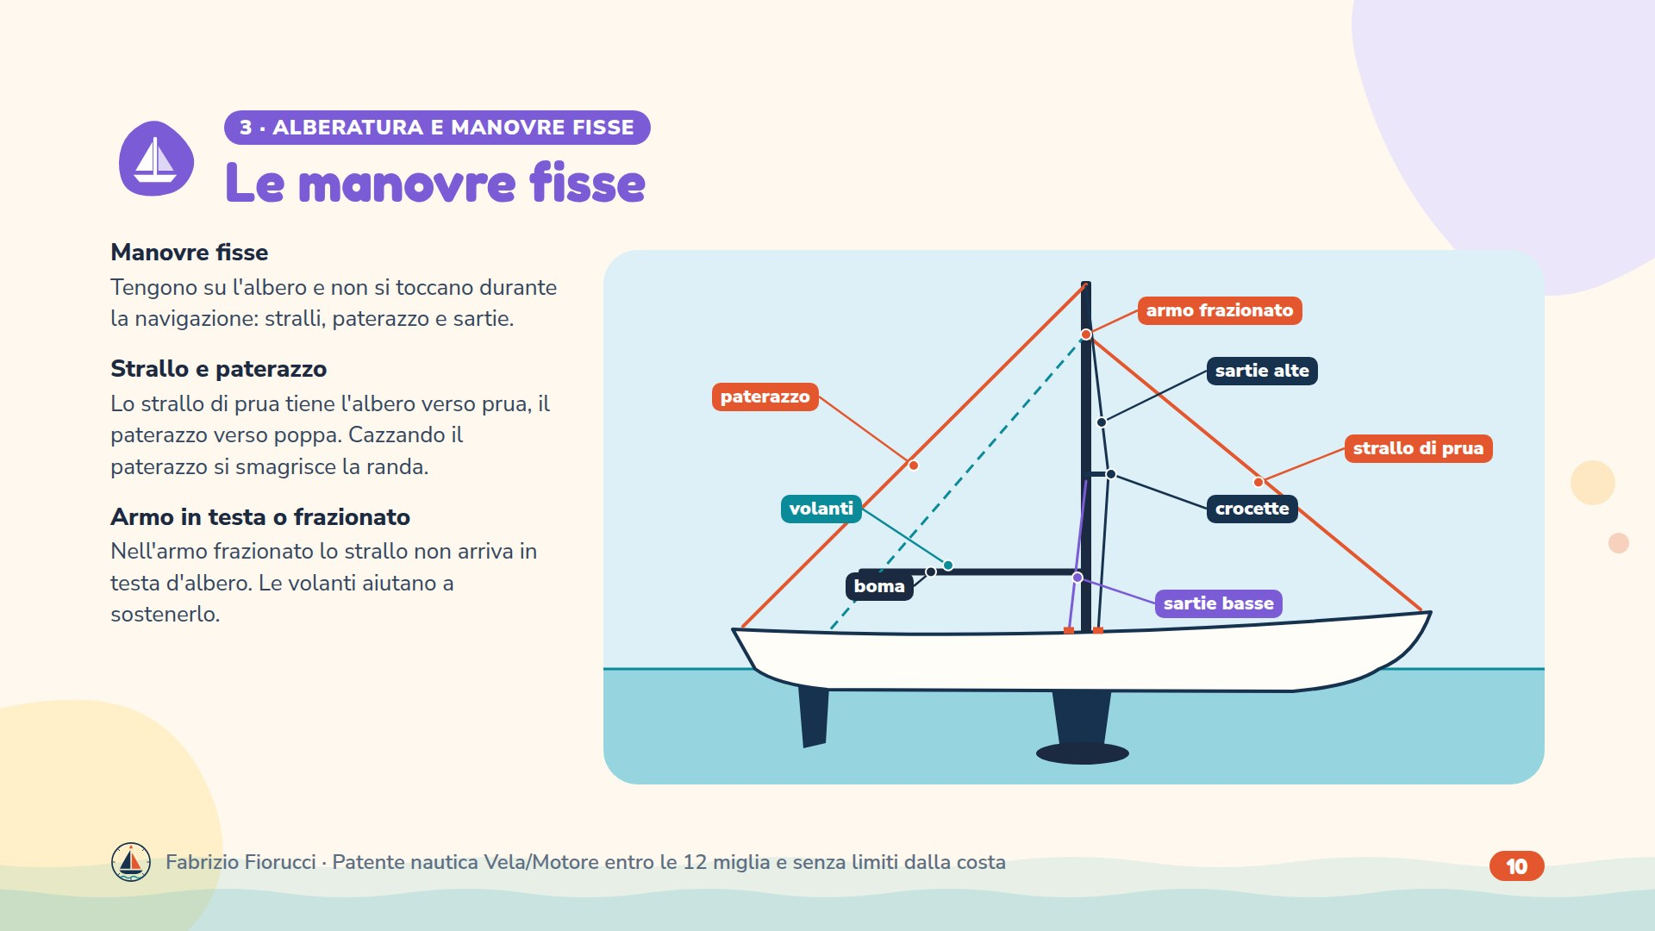
Notes:
Stralli e sartie sono manovre fisse; drizze e scotte sono correnti. Armo frazionato: lo strallo non è incappellato in testa d'albero. Le sartie volanti sostengono l'albero controbilanciando lo sforzo sullo strallo; con crocette acquartierate e paterazzo possono dare supporto senza essere strutturali. Il paterazzo non serve a regolare il vang. Quiz 2.2.1-1, -2, -3, -4, -28, -29, -52, -53, -77.

Slide 11
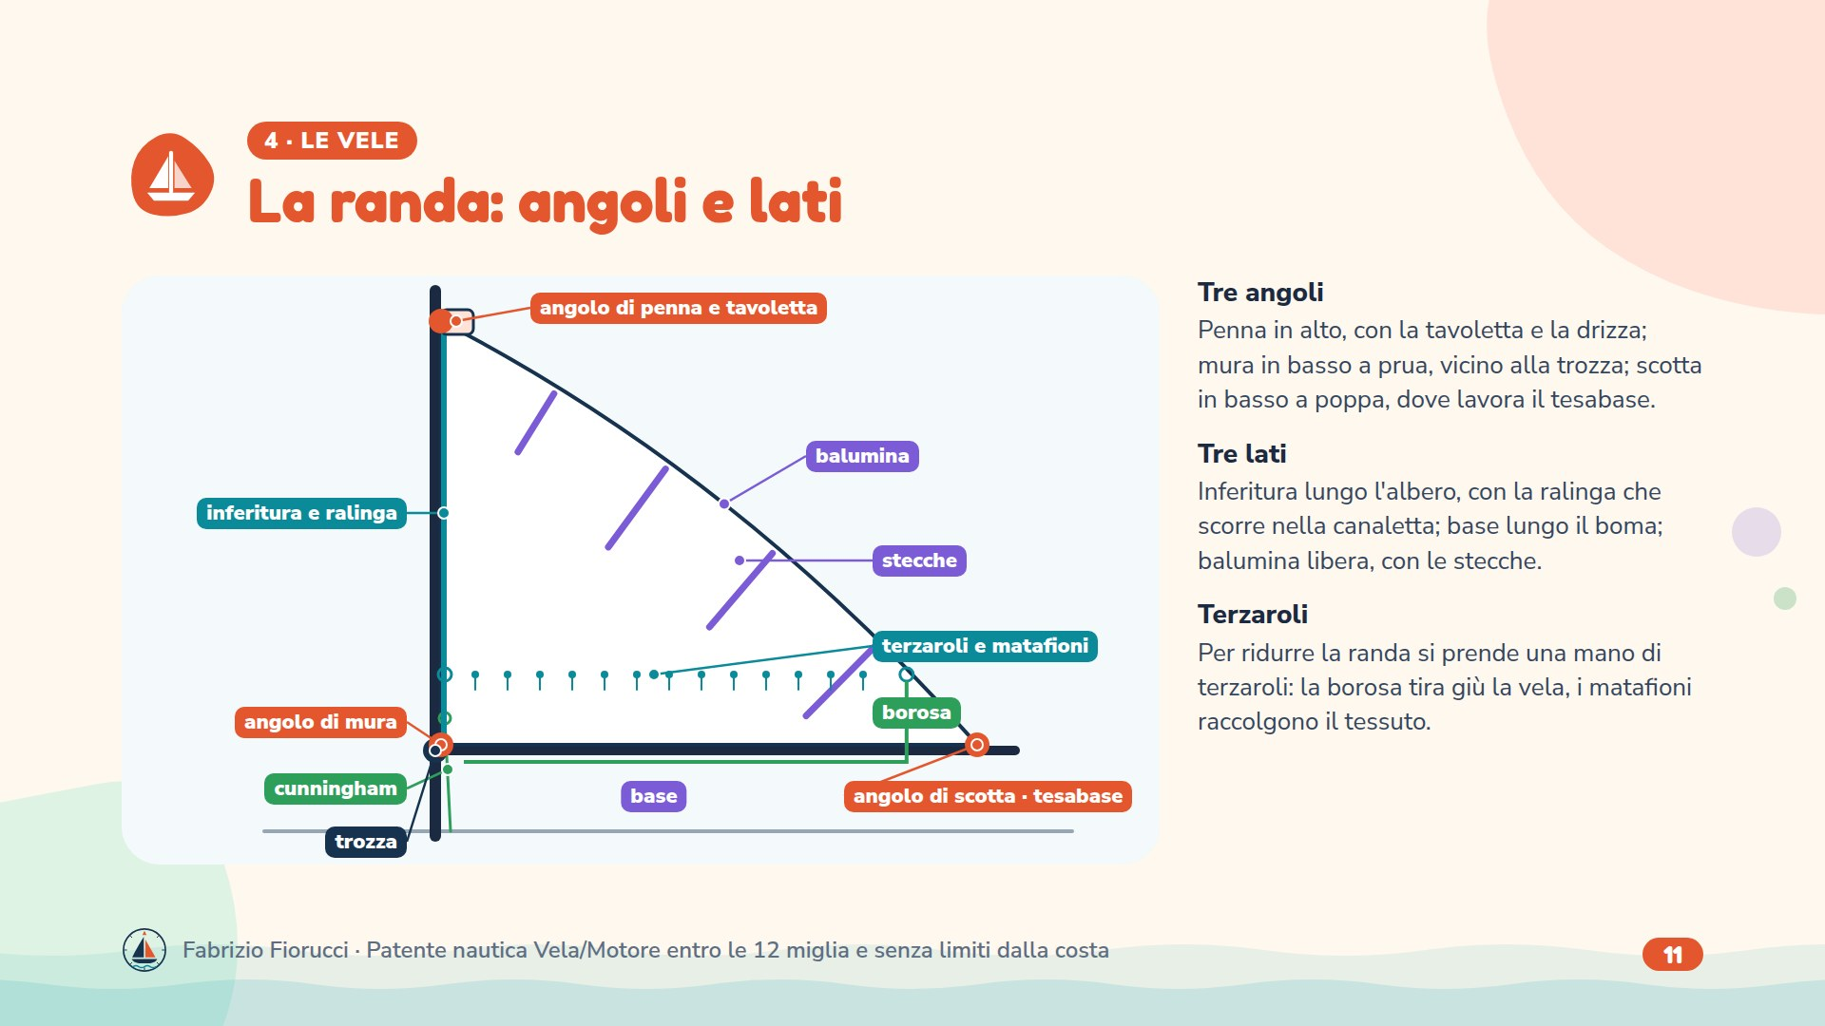
Notes:
Quiz 2.2.1-9 (la balumina non è il lato più corto), -10 (ralinga nella canaletta dell'albero), -11 (la base non è il lato con le stecche), -12 (angolo di scotta tra base e balumina, con il tesabase), -13 (penna: in alto, con la drizza), -14 (mura: in basso a prua), -16 (la randa è la vela principale, a poppavia dell'albero), -33 (cunningham), -45 (trozza), -66 (il matafione non è un fiocco), -68 (la borosa non fa parte dello strallo cavo), -79 (grillo della penna con perno di blocco); 2.1.1-43 e -44 (stecche: forma della vela).

Slide 12
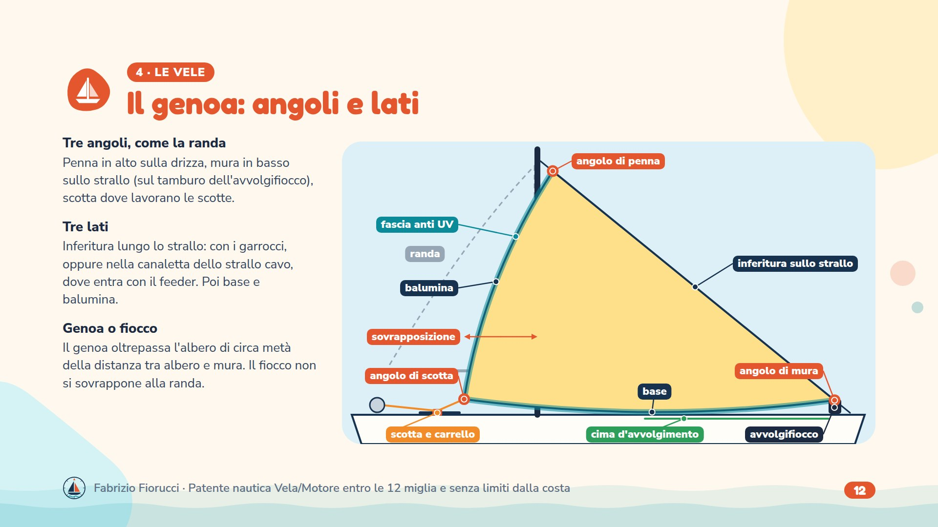
Notes:
Quiz 2.2.1-17, -18, -19, -20 (genoa e fiocco: sovrapposizione del 50%), -51 (garrocci), -62 (feeder dello strallo cavo), -63 (il tesabase non è del fiocco), -81 e -82 (fiocco autovirante: la scotta va a una puleggia, in virata non si tocca), -83 (oltre il 30% di riduzione il genoa avvolto perde efficienza), -84 (avvolgifiocco), -48 (il sole degrada le vele: da qui la fascia anti UV).

Slide 13
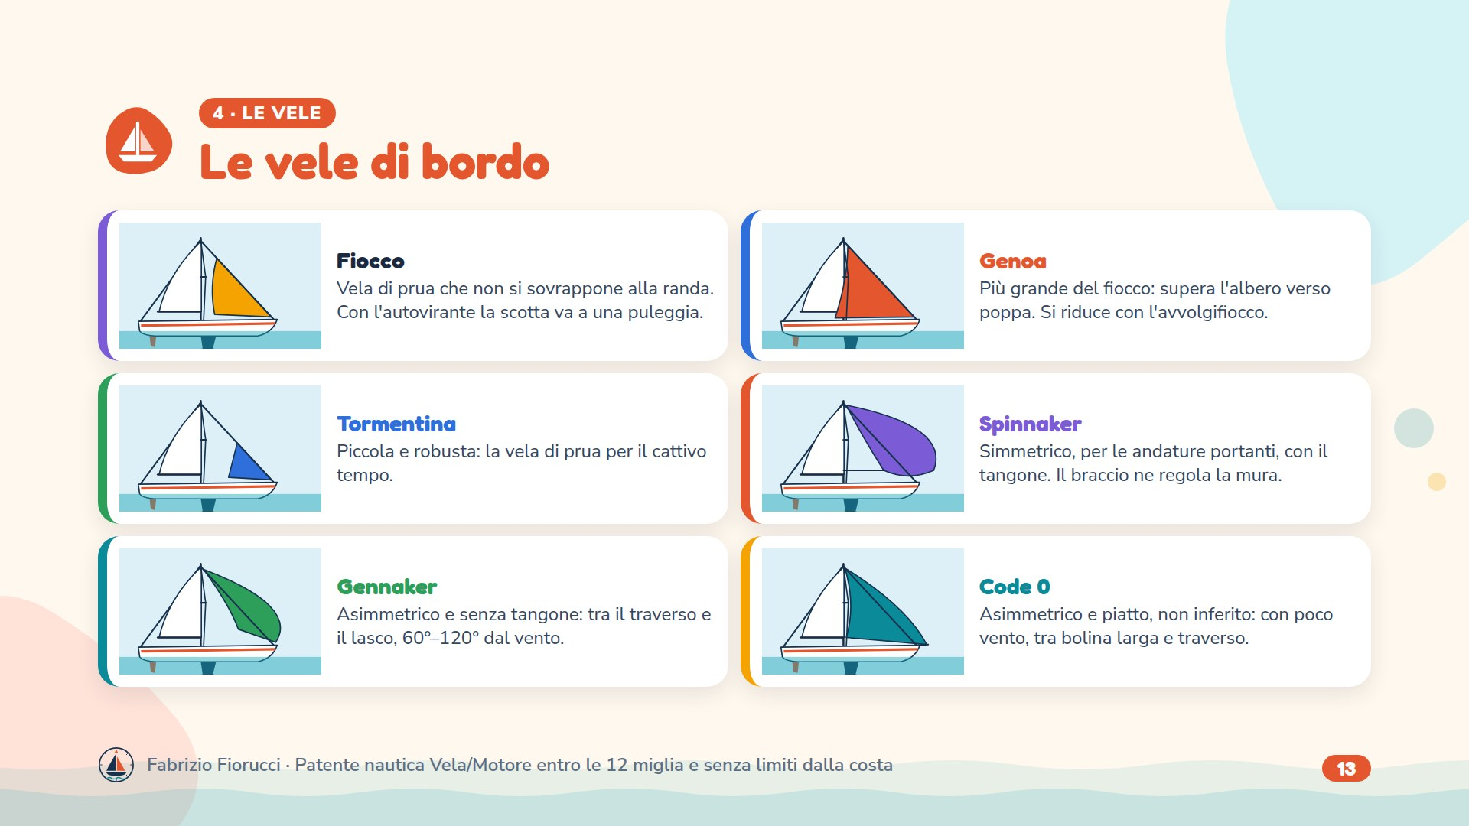
Notes:
La randa è la vela principale, a poppavia dell'albero. Set di vele: sloop con randa e genoa; catamarano con randa, fiocco e gennaker. Vele leggere: la calza raccoglie spinnaker e gennaker prima di ammainarli. Tessuti: il dacron è il più diffuso per la crociera; il sole prolungato ne degrada la resistenza. Quiz 2.2.1-15, -16, -17, -20, -21, -22, -23, -24, -46, -47, -48, -49, -50, -80.

Slide 14
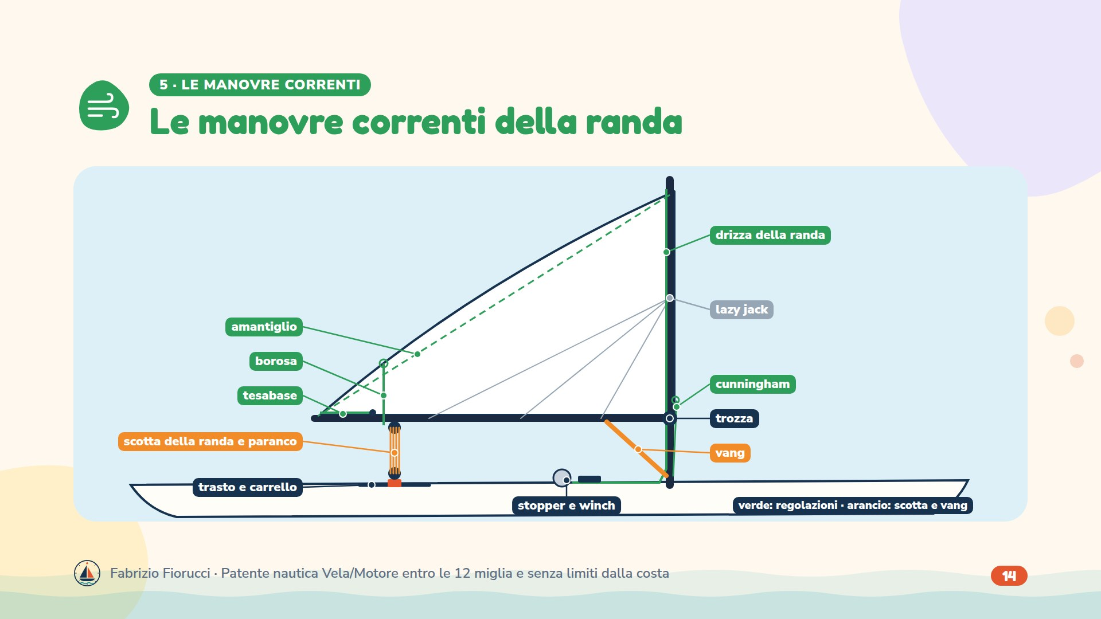
Notes:
Le manovre correnti servono a manovrare le vele: drizze, scotte, vang, tesabase e le altre. La drizza issa la randa; la scotta la regola, con il paranco che demoltiplica lo sforzo e il carrello del trasto che sposta il punto di scotta. Il vang trattiene il boma verso il basso e regola flessione dell'albero e superficie portante. L'amantiglio sostiene il boma. Il tesabase tende la base, il cunningham la parte prodiera bassa. La borosa cala la vela nella mano di terzaroli. I lazy jack raccolgono la randa in ammainata. Quiz 2.2.1-28, -29, -30, -33, -40, -60, -61, -71, -73, -75.

Slide 15
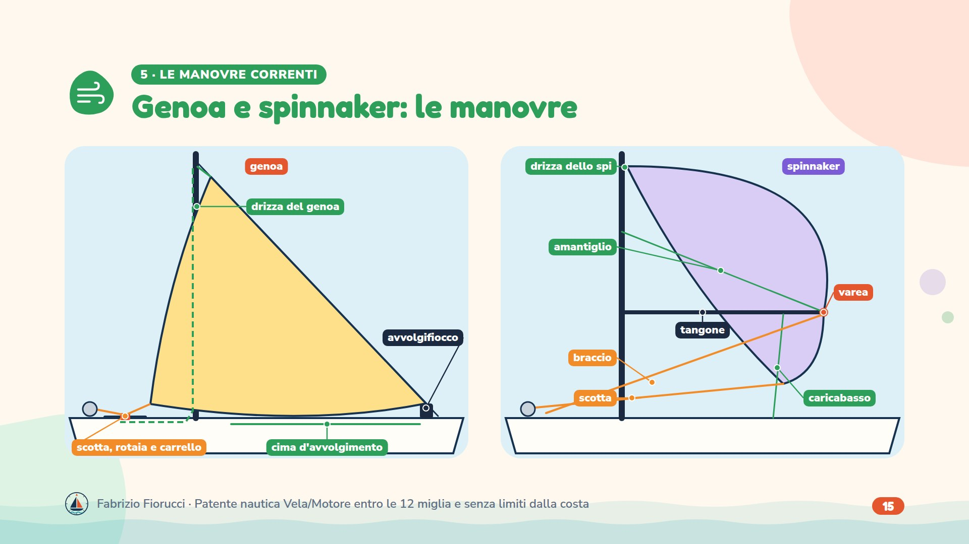
Notes:
Genoa: drizza per issarlo, scotte (quella che lavora è sottovento) che passano dal carrello sulla rotaia, avvolgifiocco con la sua cima per ridurlo senza ammainarlo. Spinnaker: drizza, scotta, braccio (regola la mura, cioè l'angolo sul tangone), tangone con amantiglio (lo sostiene) e caricabasso (lo tiene giù); la varea è l'estremità del tangone. Le manovre dello spinnaker non sono «scotta, spring, vang, borosa e meolo». Quiz 2.2.1-34 (il tangone non porta la base della randa), -44 (la varea non è l'anello del mantiglio), -64, -65, -80, -84; 2.3.1-35 e -36 (strallare e quadrare il tangone).

Slide 16
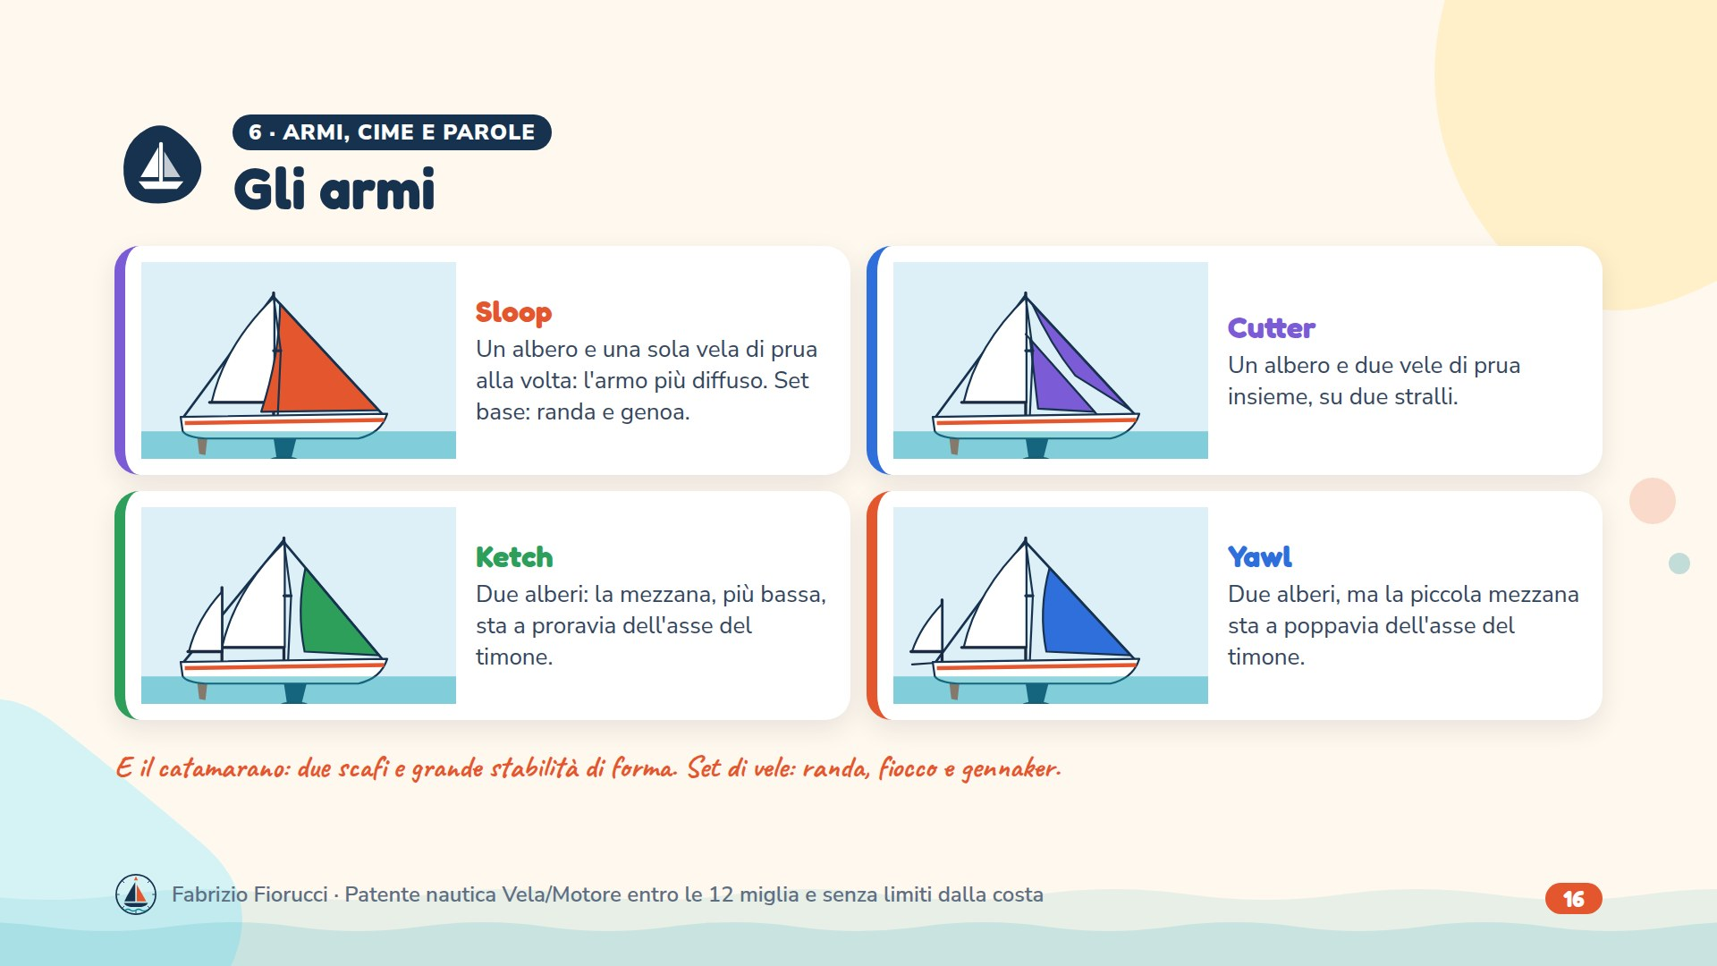
Notes:
Piano velico: numero di alberi e tipo di vele. Armo in testa o frazionato: vedi le manovre fisse. Quiz 2.2.1-25 (sloop), -26 (cutter), -27 (ketch: mezzana a proravia dell'asse del timone), -49 e -50 (set di vele), 1.1.1-54 (catamarano: due scafi); 2.1.1-45 (il multiscafo ha maggiore stabilità di forma). Lo yawl non è in banca: ha la mezzana a poppavia del timone.

Slide 17
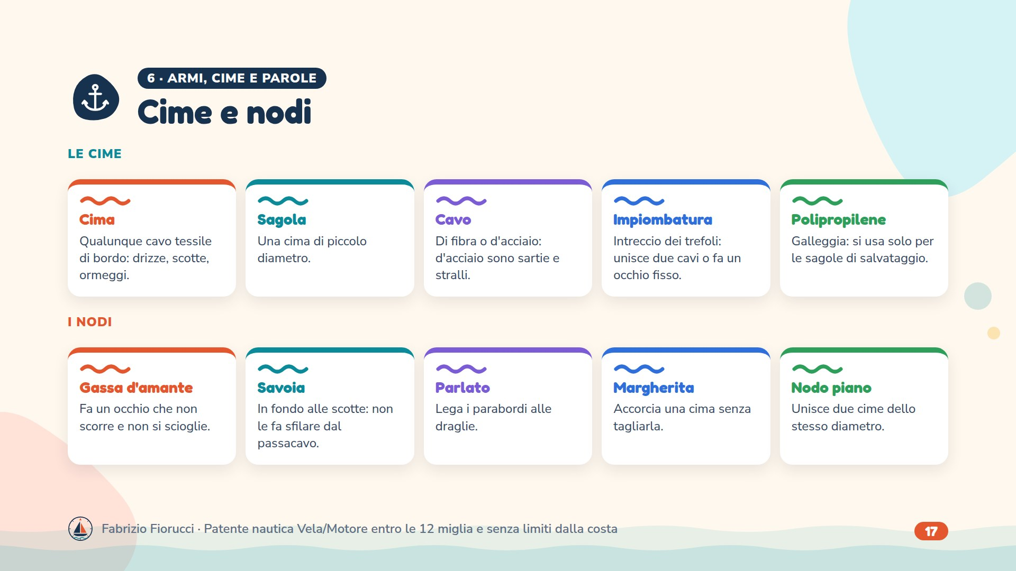
Notes:
A bordo si dice cima, non corda. Quiz 1.1.1-40 (sagola), 2.2.1-38 (polipropilene), -67 (impiombatura), -54 e -55 (gassa d'amante: tiene, non si scioglie, non accorcia), -56 (nodo piano: non per cime di diametro diverso), -57 (savoia), -58 (parlato per i parabordi), -59 (margherita), -69 (sartie in acciaio o fibra), -70 (il tornichetto non unisce due cime).

Slide 18
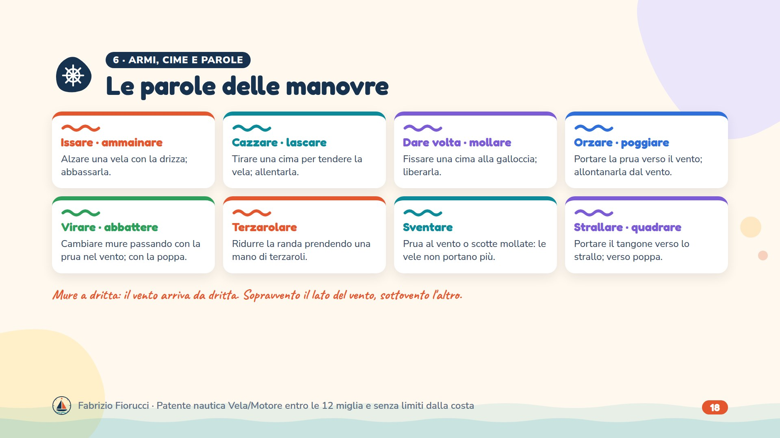
Notes:
Quiz 2.3.1-1 e -2 (sventare: prua al vento o scotte mollate, non poppa al vento), -3 (per poggiare la barra va sopravento, dalla parte opposta alla randa), -35 e -36 (strallare: il tangone verso lo strallo; quadrare è il contrario). Orzare, poggiare, virata e abbattuta sono spiegati nella lezione 8.

Slide 19
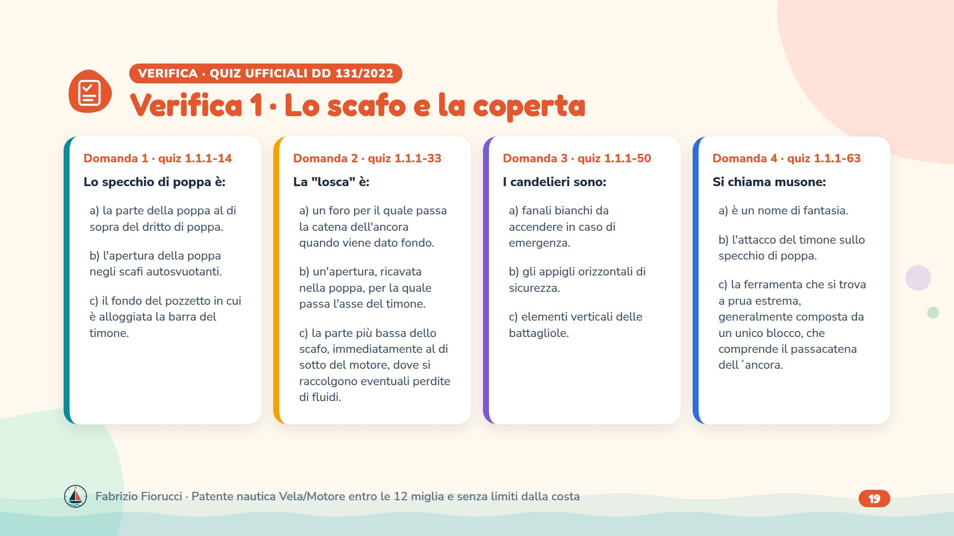
Notes:
Leggere le domande, lasciare un minuto per rispondere, poi passare alla slide con le risposte esatte.

Slide 20
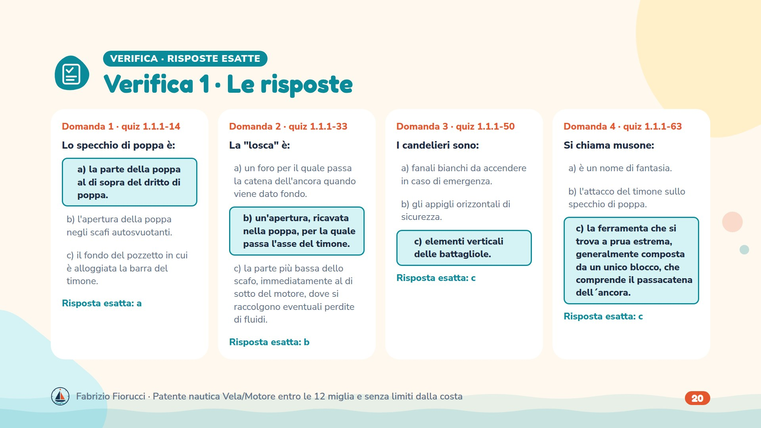
Notes:
Risposte: 1.1.1-14 → a) la parte della poppa al di sopra del dritto di poppa.; 1.1.1-33 → b) un'apertura, ricavata nella poppa, per la quale passa l'asse del timone.; 1.1.1-50 → c) elementi verticali delle battagliole.; 1.1.1-63 → c) la ferramenta che si trova a prua estrema, generalmente composta da un unico blocco, che comprende il passacatena dell´ancora.

Slide 21
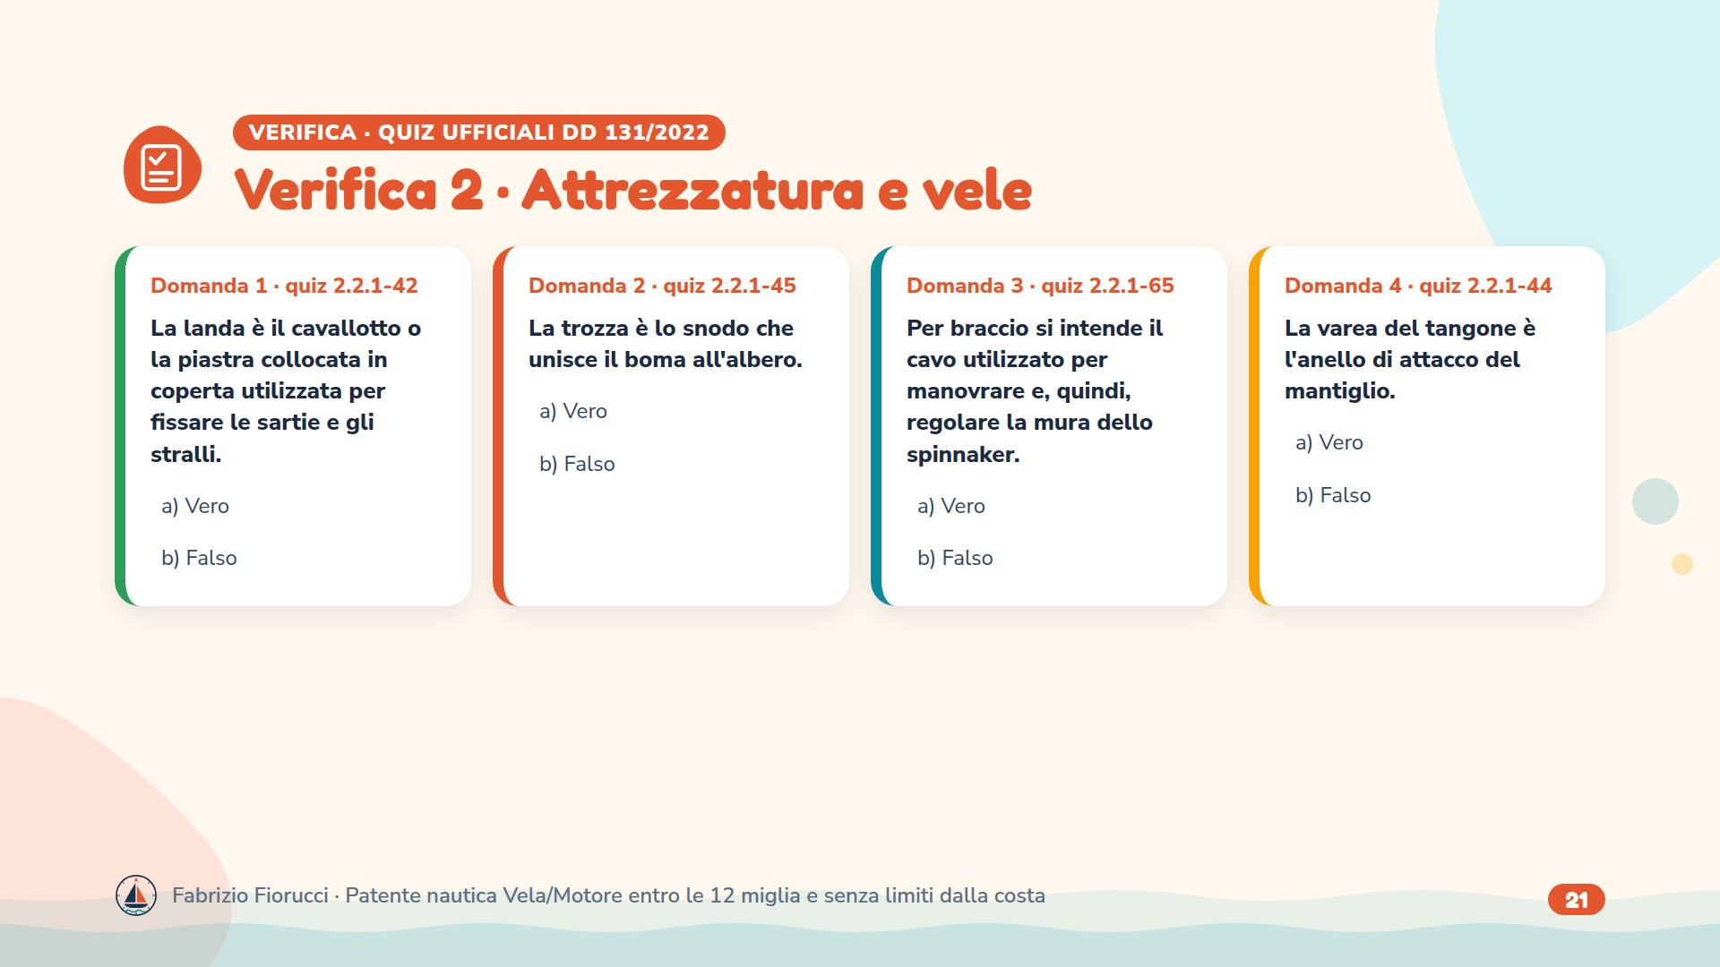
Notes:
Leggere le domande, lasciare un minuto per rispondere, poi passare alla slide con le risposte esatte.

Slide 22
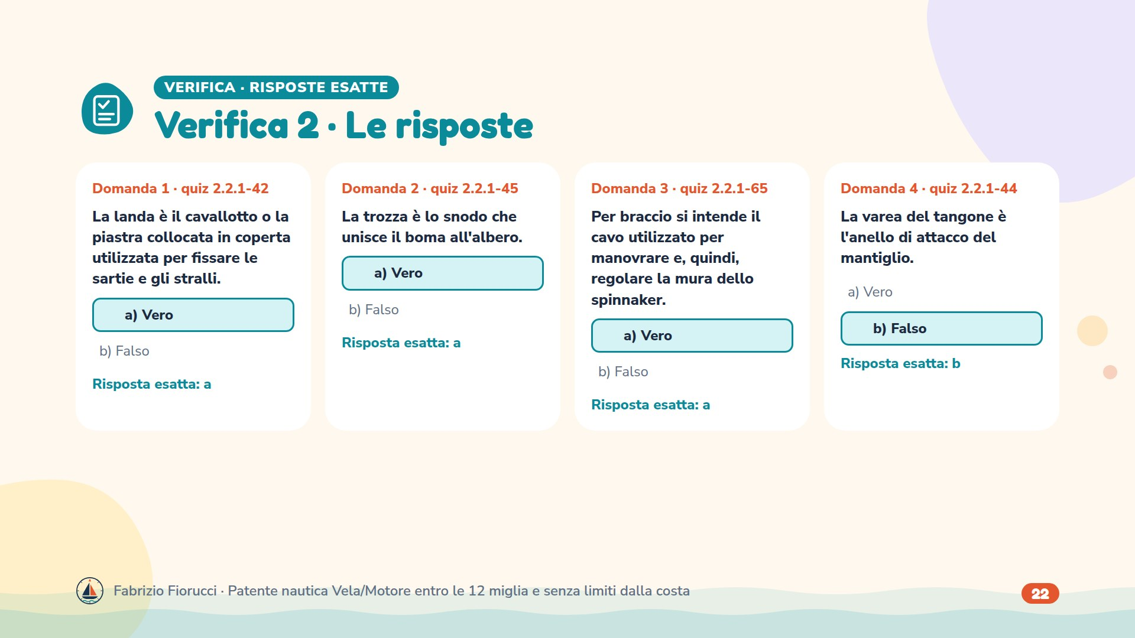
Notes:
Risposte: 2.2.1-42 → a) Vero; 2.2.1-45 → a) Vero; 2.2.1-65 → a) Vero; 2.2.1-44 → b) Falso

Slide 23
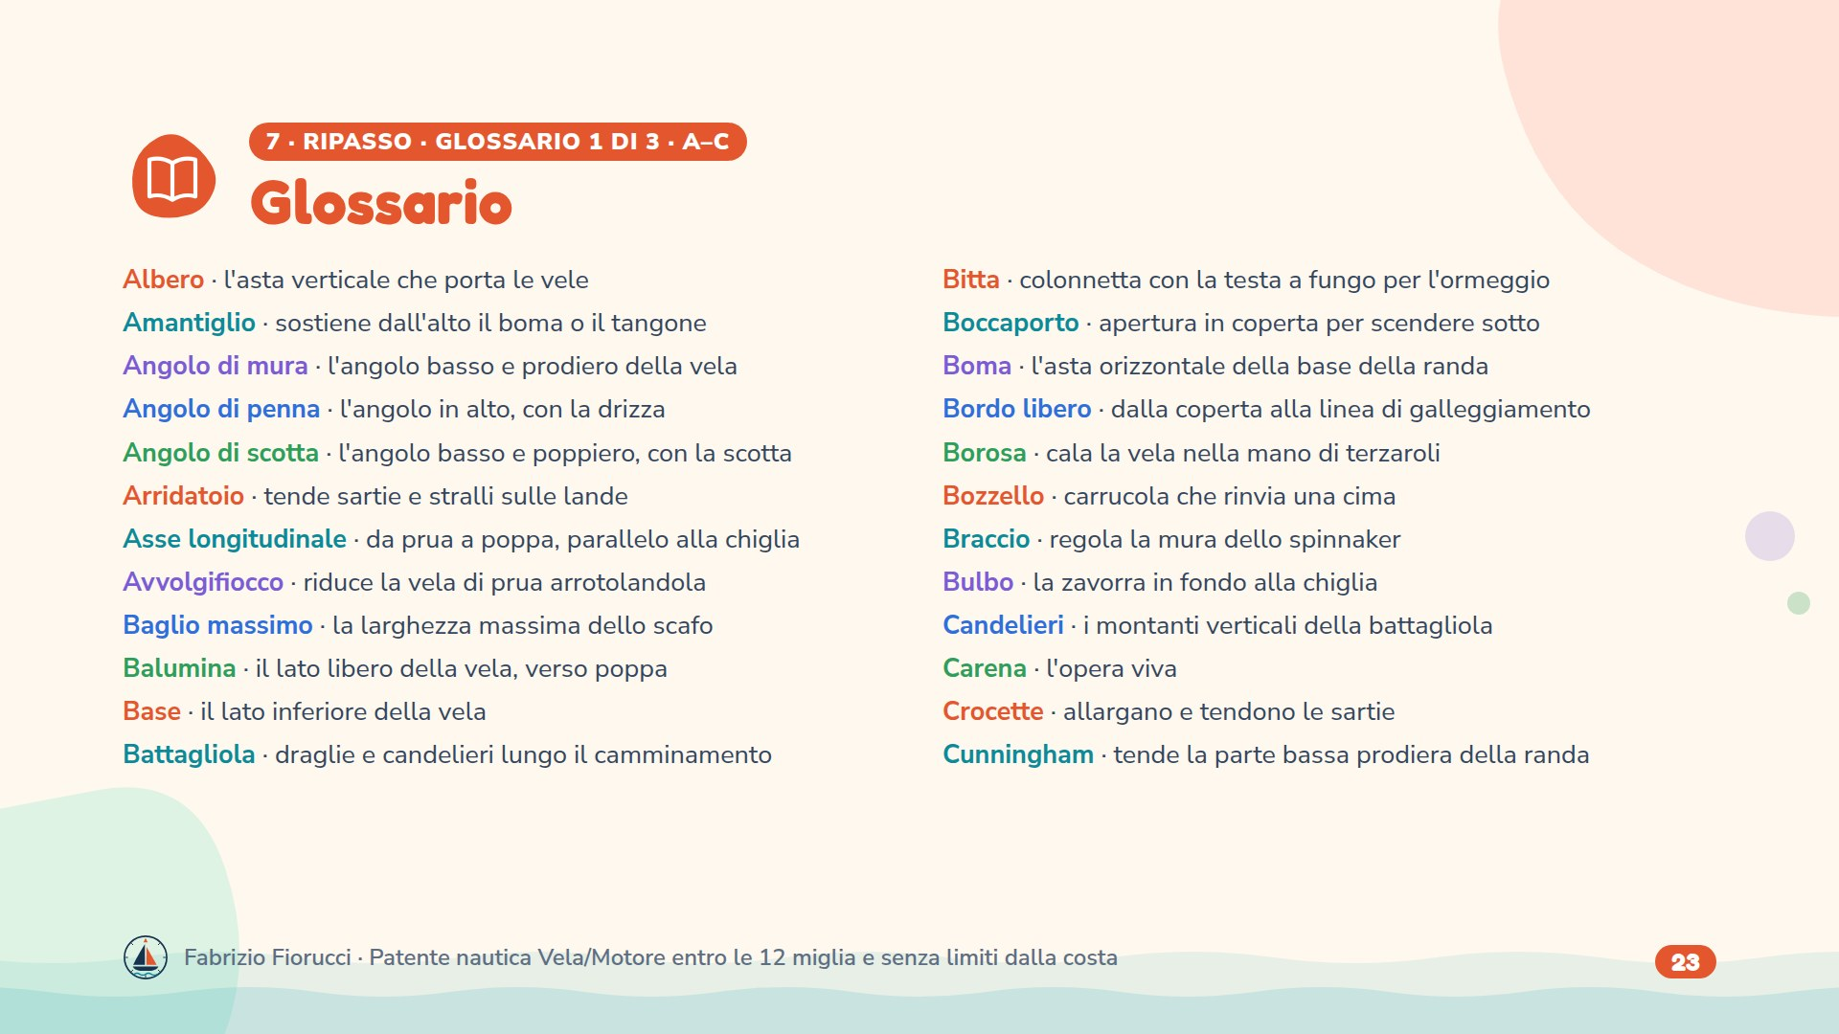
Notes:
Definizioni brevi, in ordine alfabetico; i disegni delle slide precedenti mostrano dove si trova ogni parte. Albero: l'asta verticale che porta le vele. Amantiglio: sostiene dall'alto il boma o il tangone. Angolo di mura: l'angolo basso e prodiero della vela. Angolo di penna: l'angolo in alto, con la drizza. Angolo di scotta: l'angolo basso e poppiero, con la scotta. Arridatoio: tende sartie e stralli sulle lande. Asse longitudinale: da prua a poppa, parallelo alla chiglia. Avvolgifiocco: riduce la vela di prua arrotolandola. Baglio massimo: la larghezza massima dello scafo. Balumina: il lato libero della vela, verso poppa. Base: il lato inferiore della vela. Battagliola: draglie e candelieri lungo il camminamento. Bitta: colonnetta con la testa a fungo per l'ormeggio. Boccaporto: apertura in coperta per scendere sotto. Boma: l'asta orizzontale della base della randa. Bordo libero: dalla coperta alla linea di galleggiamento. Borosa: cala la vela nella mano di terzaroli. Bozzello: carrucola che rinvia una cima. Braccio: regola la mura dello spinnaker. Bulbo: la zavorra in fondo alla chiglia. Candelieri: i montanti verticali della battagliola. Carena: l'opera viva. Crocette: allargano e tendono le sartie. Cunningham: tende la parte bassa prodiera della randa.

Slide 24
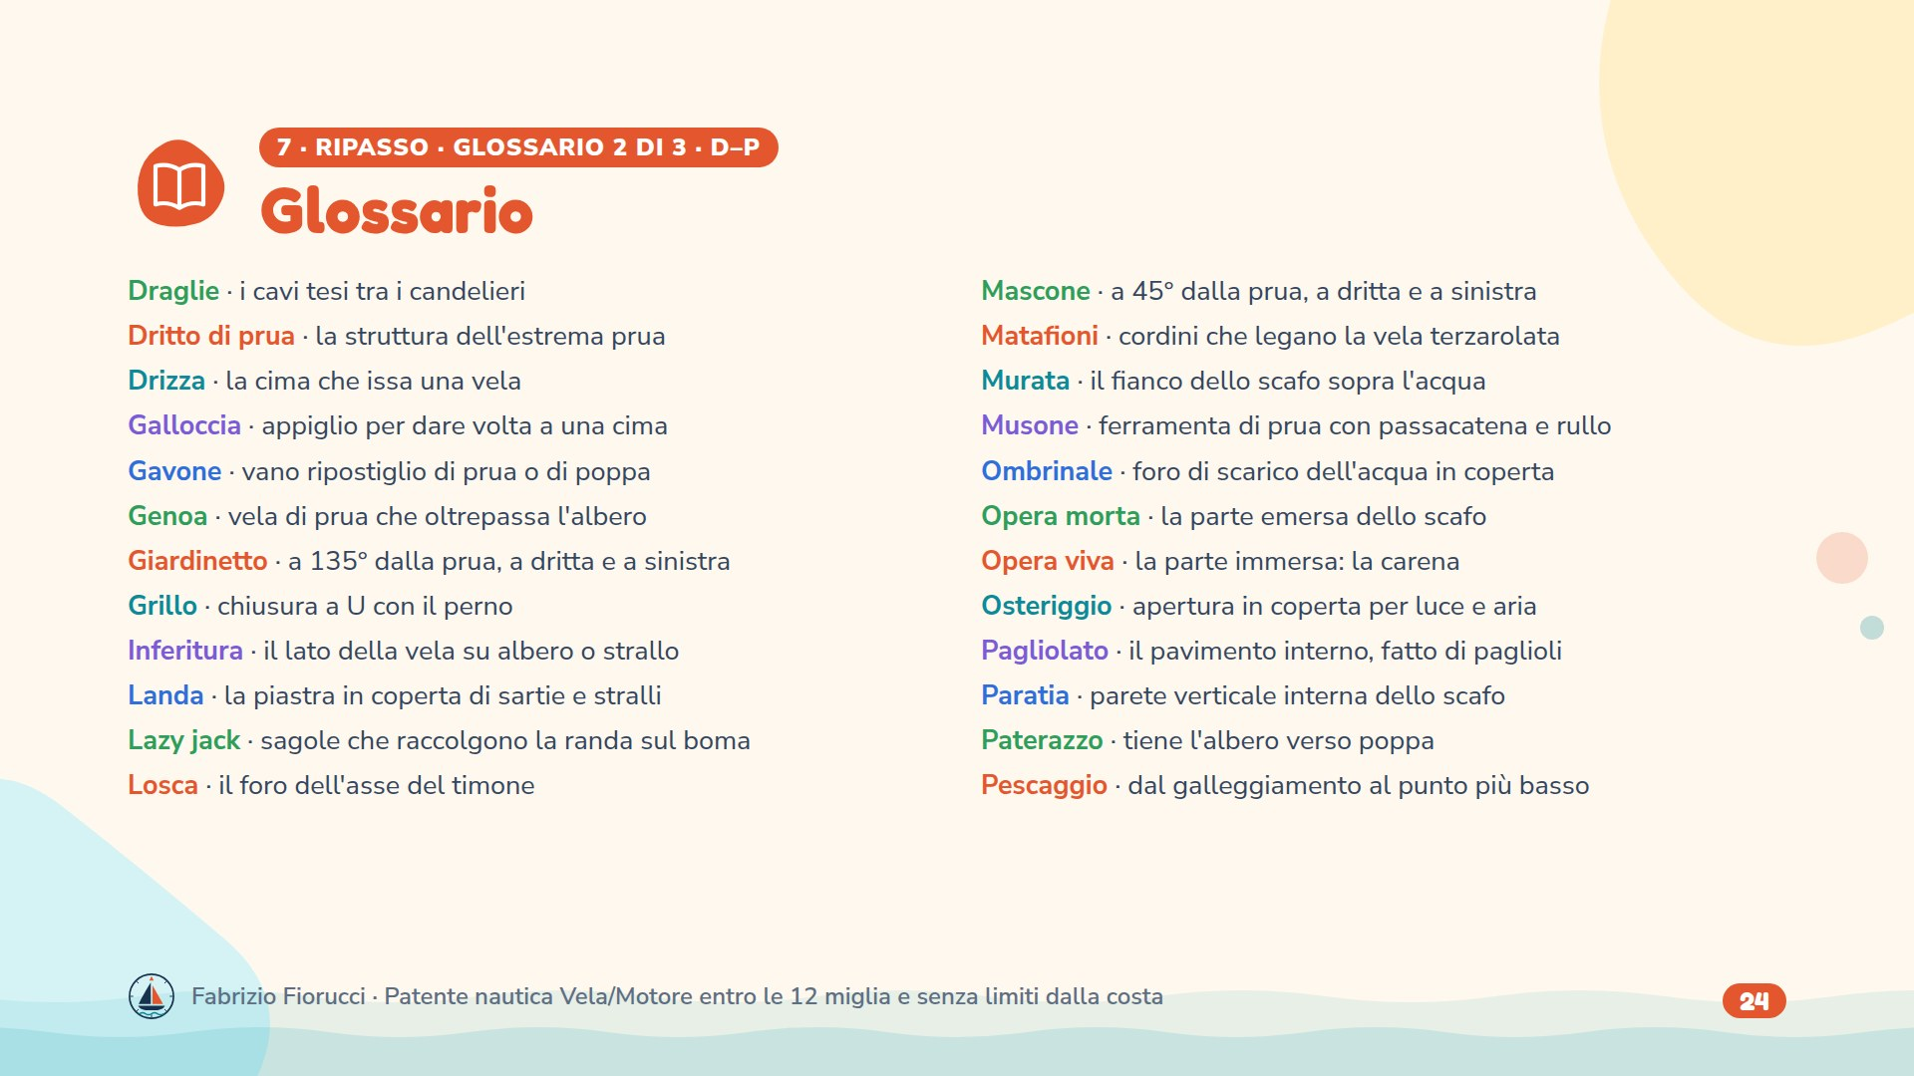
Notes:
Definizioni brevi, in ordine alfabetico; i disegni delle slide precedenti mostrano dove si trova ogni parte. Draglie: i cavi tesi tra i candelieri. Dritto di prua: la struttura dell'estrema prua. Drizza: la cima che issa una vela. Galloccia: appiglio per dare volta a una cima. Gavone: vano ripostiglio di prua o di poppa. Genoa: vela di prua che oltrepassa l'albero. Giardinetto: a 135° dalla prua, a dritta e a sinistra. Grillo: chiusura a U con il perno. Inferitura: il lato della vela su albero o strallo. Landa: la piastra in coperta di sartie e stralli. Lazy jack: sagole che raccolgono la randa sul boma. Losca: il foro dell'asse del timone. Mascone: a 45° dalla prua, a dritta e a sinistra. Matafioni: cordini che legano la vela terzarolata. Murata: il fianco dello scafo sopra l'acqua. Musone: ferramenta di prua con passacatena e rullo. Ombrinale: foro di scarico dell'acqua in coperta. Opera morta: la parte emersa dello scafo. Opera viva: la parte immersa: la carena. Osteriggio: apertura in coperta per luce e aria. Pagliolato: il pavimento interno, fatto di paglioli. Paratia: parete verticale interna dello scafo. Paterazzo: tiene l'albero verso poppa. Pescaggio: dal galleggiamento al punto più basso.

Slide 25
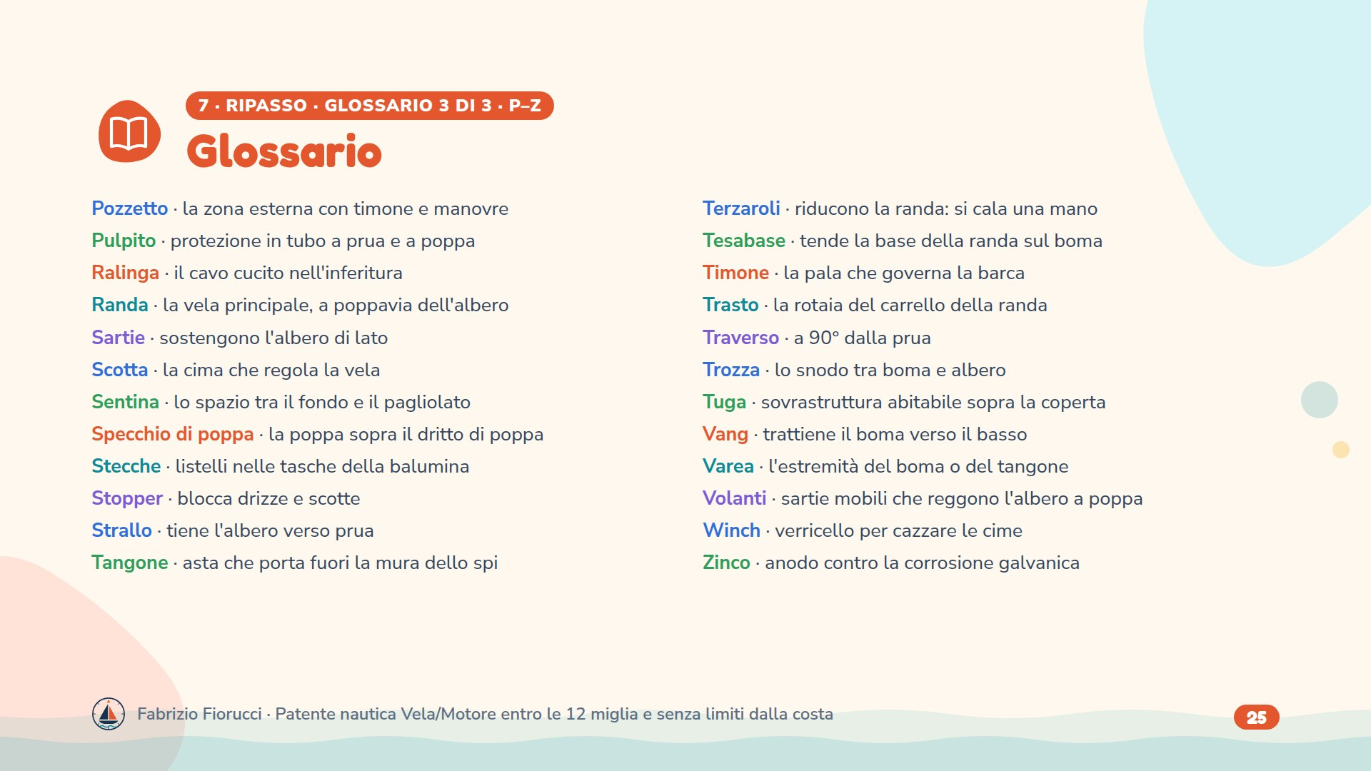
Notes:
Definizioni brevi, in ordine alfabetico; i disegni delle slide precedenti mostrano dove si trova ogni parte. Pozzetto: la zona esterna con timone e manovre. Pulpito: protezione in tubo a prua e a poppa. Ralinga: il cavo cucito nell'inferitura. Randa: la vela principale, a poppavia dell'albero. Sartie: sostengono l'albero di lato. Scotta: la cima che regola la vela. Sentina: lo spazio tra il fondo e il pagliolato. Specchio di poppa: la poppa sopra il dritto di poppa. Stecche: listelli nelle tasche della balumina. Stopper: blocca drizze e scotte. Strallo: tiene l'albero verso prua. Tangone: asta che porta fuori la mura dello spi. Terzaroli: riducono la randa: si cala una mano. Tesabase: tende la base della randa sul boma. Timone: la pala che governa la barca. Trasto: la rotaia del carrello della randa. Traverso: a 90° dalla prua. Trozza: lo snodo tra boma e albero. Tuga: sovrastruttura abitabile sopra la coperta. Vang: trattiene il boma verso il basso. Varea: l'estremità del boma o del tangone. Volanti: sartie mobili che reggono l'albero a poppa. Winch: verricello per cazzare le cime. Zinco: anodo contro la corrosione galvanica.

Slide 26
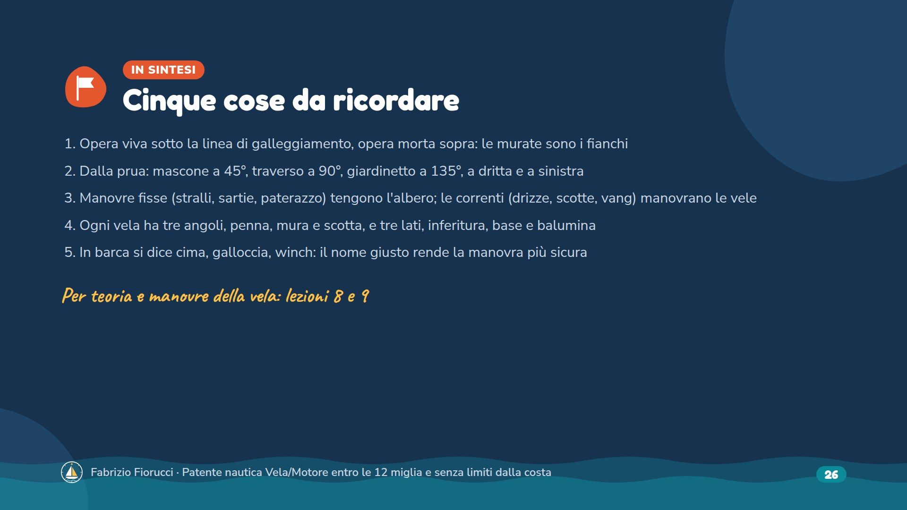
Notes:
Appendice B · I nomi della barca a vela

